Slide 1
SVĚTOVÁ LITERATURA V LETECH 1900-1914

Slide 2
Společensko-historické pozadí
Napjaté vztahy mezi evropskými velmocemi;
Trojspolek (Německo, Rakousko-Uhersko, Itálie) a Dohoda (Francie, Rusko, Velká Británie)
kolonie – francouzsko-britské soupeření v Africe
1908 – rakouská anexe Bosny a Hercegoviny
Balkán – trosky turecké říše a vznik nových států
Belle époque
impresionismus, futurismus, kubismus

Slide 3
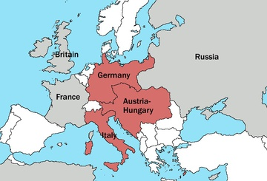

Slide 4
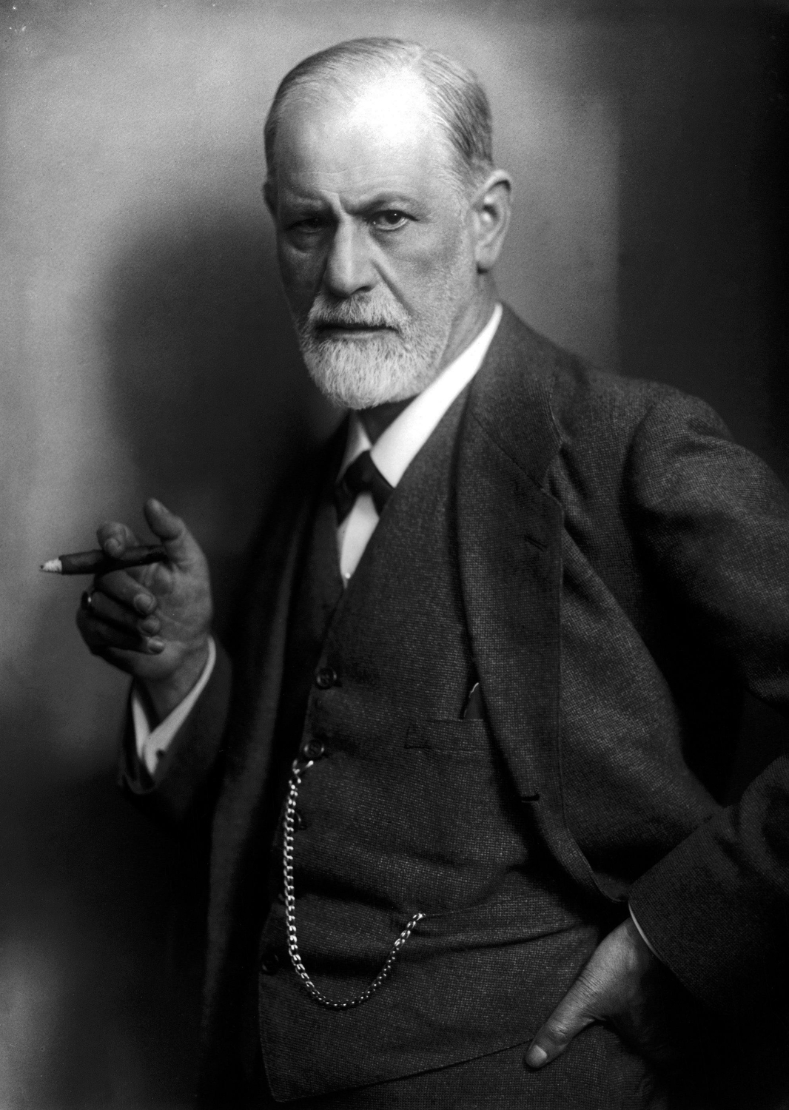
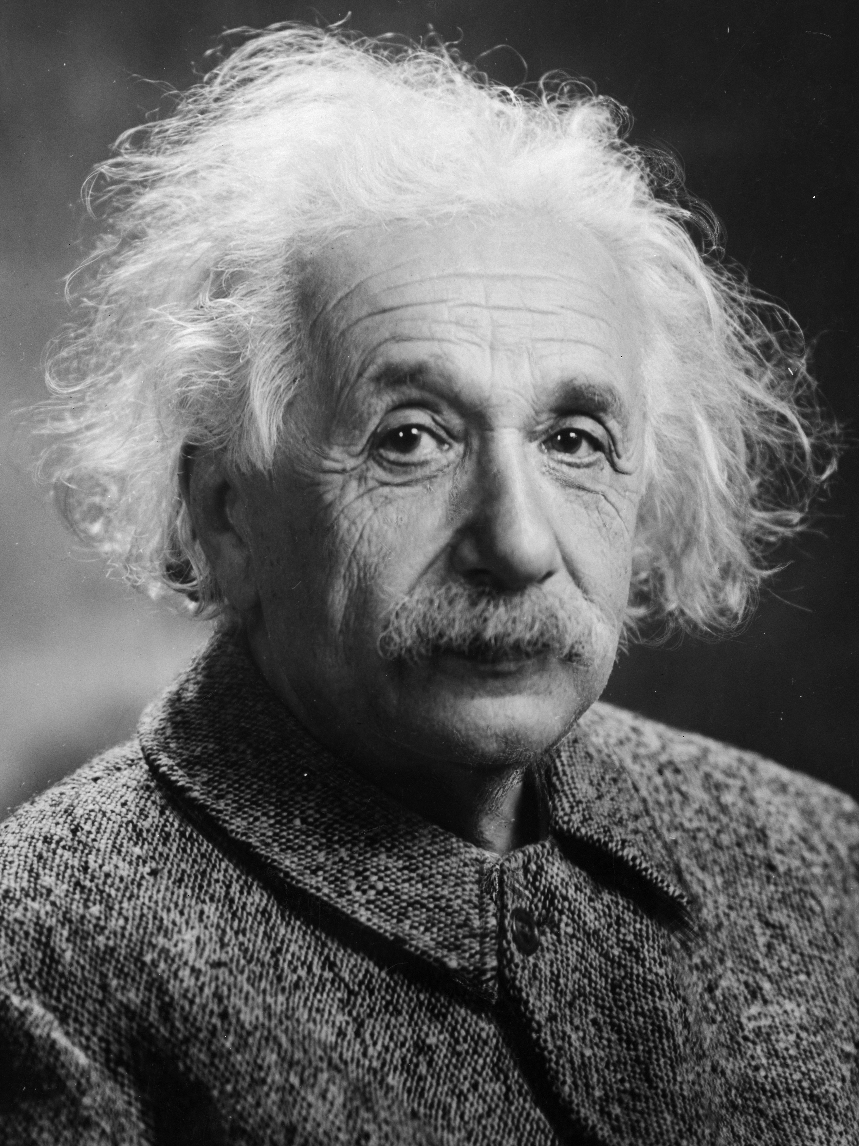
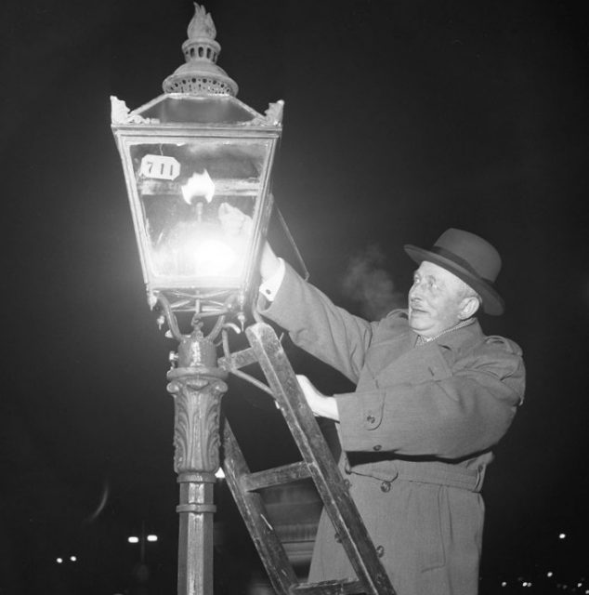
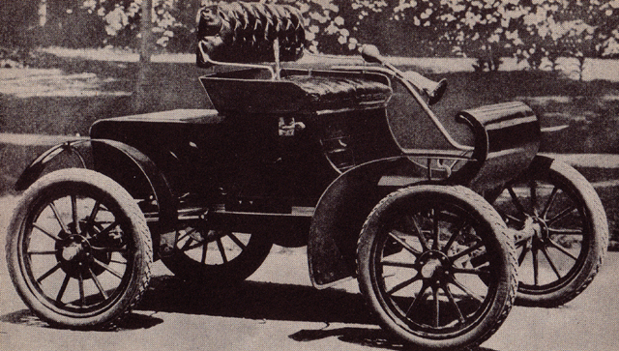
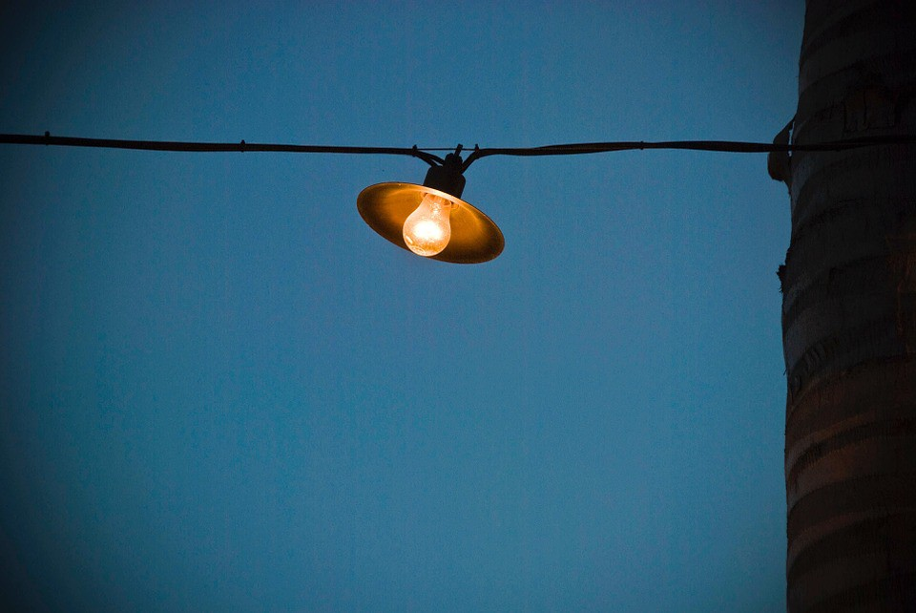
film
psychoanalýza – Sigmund Freud
fyzika – Albert Einstein
elektrické osvětlení ulic
automobily

Slide 5
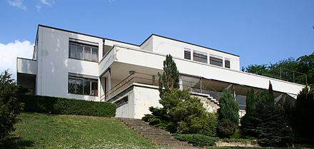
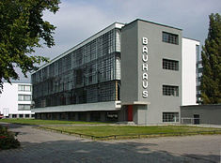
Architektura
spolu se secesí – racionalismus, kt. předznamenává funkcionalismus
- jednoduché tvary
- odstranění ornamentu
- funkčnost
německá škola moderní architektury - Bauhaus

Slide 6
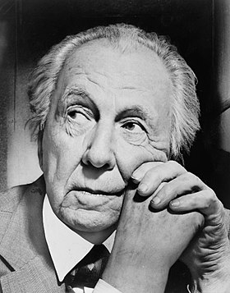
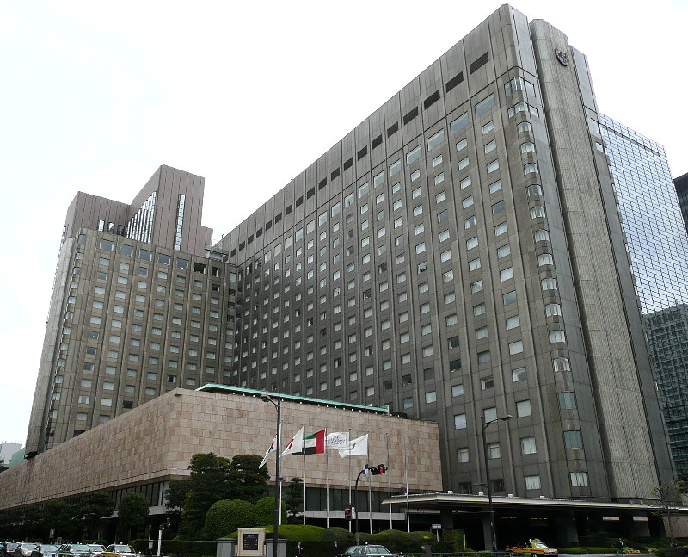
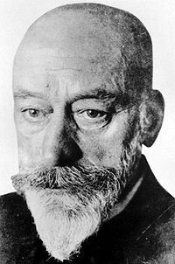
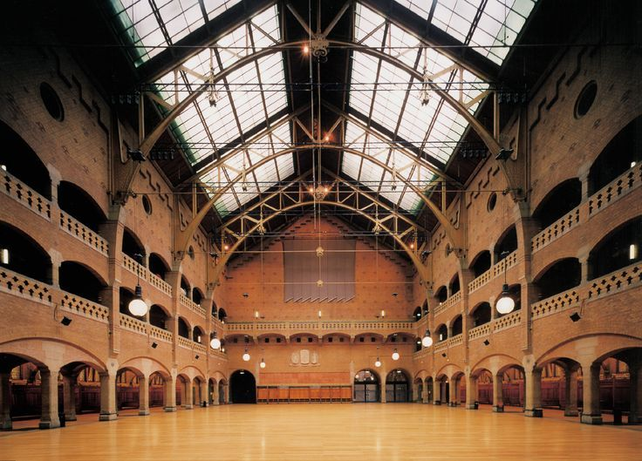
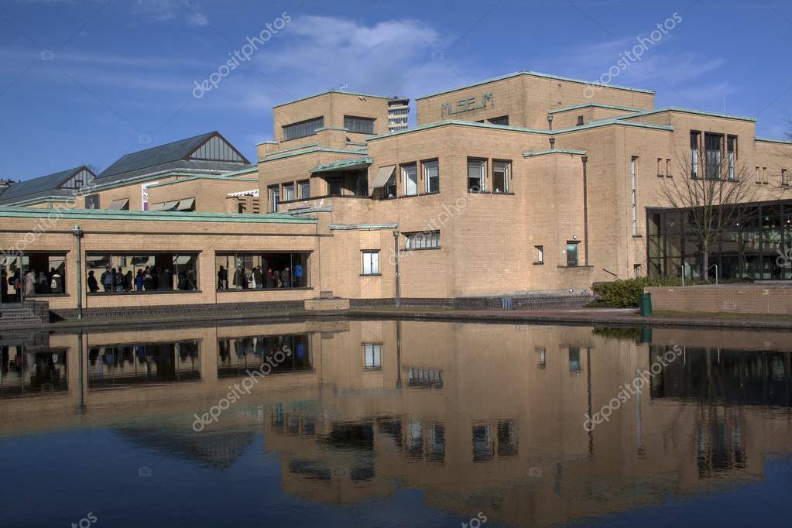
Nejvýznamnější architekti doby
Hendrik Petrus Berlage (1856-1934)
- burza v Amsterdamu, Městské muzeum v Haagu
Frank Lloyd Wright (1867-1959)
- Imperial Hotel v Tokiu

Slide 7
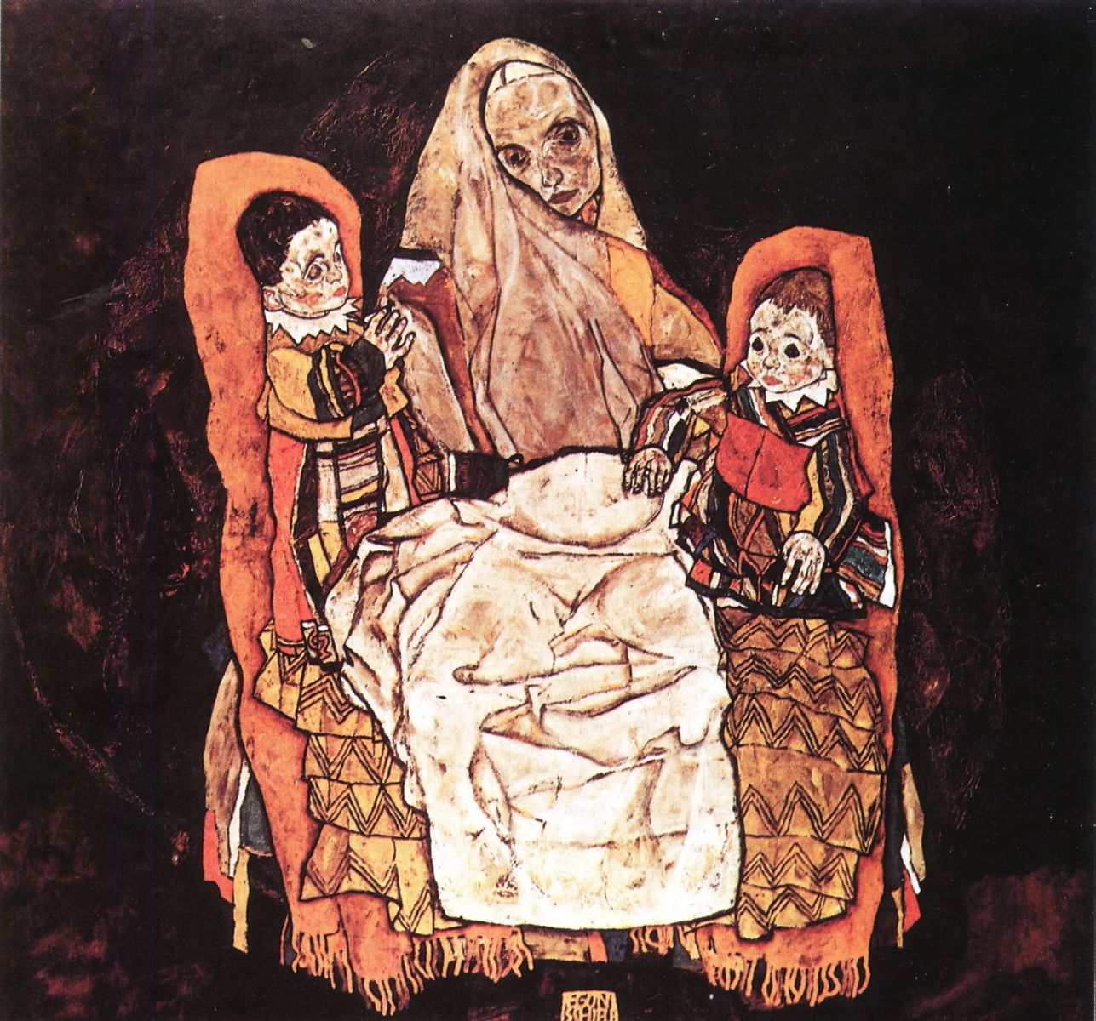
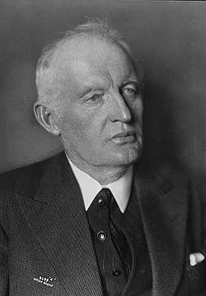
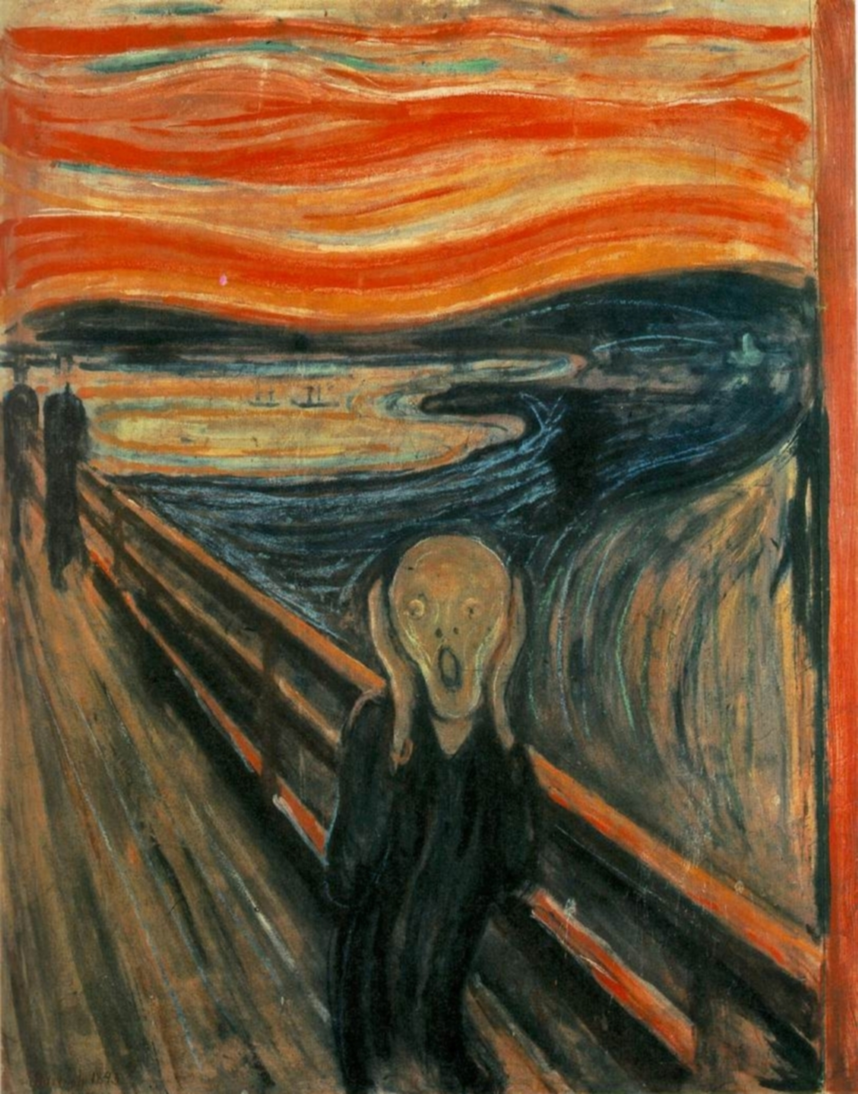
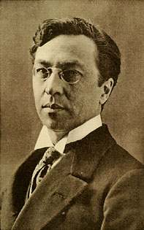
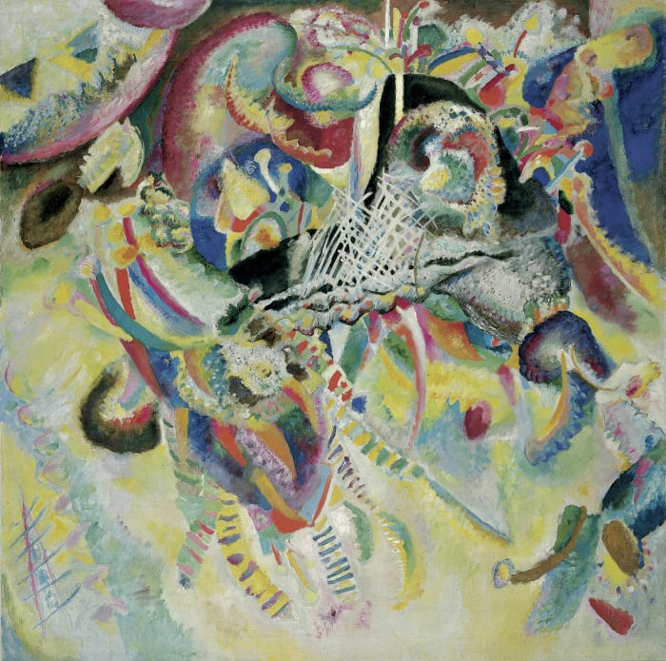
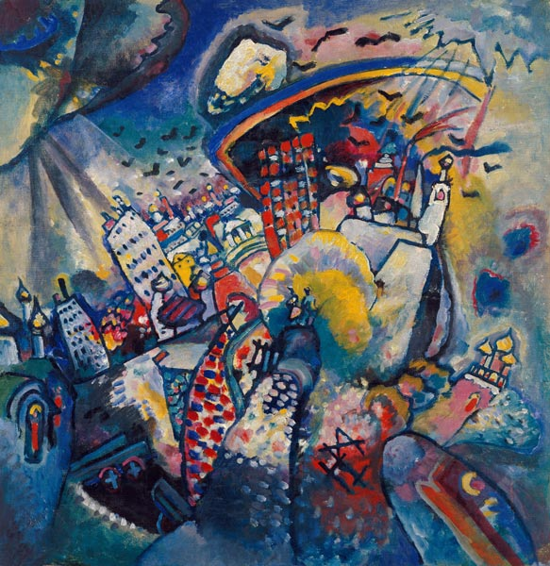
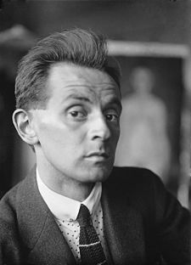
Malířství
Expresionismus
- vyjádření nitra člověka
- vyjádření psychického stavu
Edward Munch (1863-1944), Výkřik
Vasilij Kandinský (1866-1944), Fuga, Moskva I
Egon Schiele (1890-1918), Matka s dvěma dětmi

Slide 8
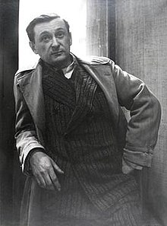
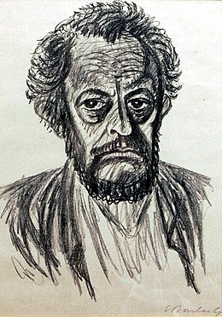
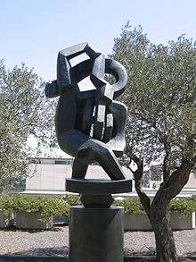
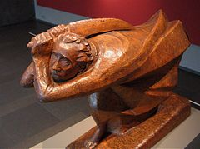
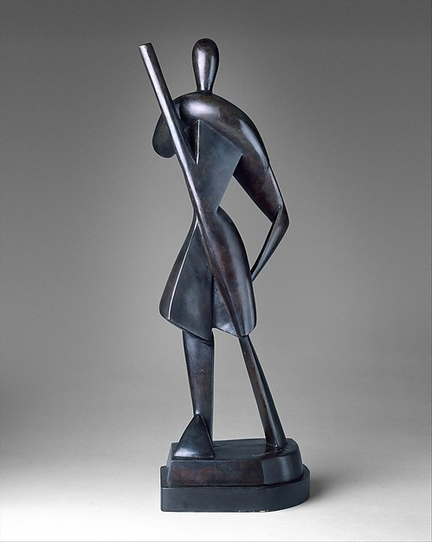
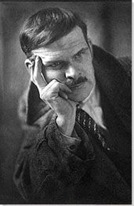
Sochařství
v sochařství se expresionismus příliš neuplatnil, ale používal stejné principy jako malířství
Ernst Barlach (1870-1938), Mstitel
kubismus
- Jacques Lipchitz (1891-1973), Radost ze života
- Alexandr Archipenko (1887-1964), Gondoliér
- Ossip Zadkin (1890-1967)

Slide 9
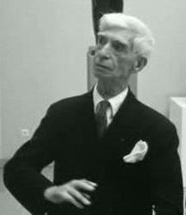
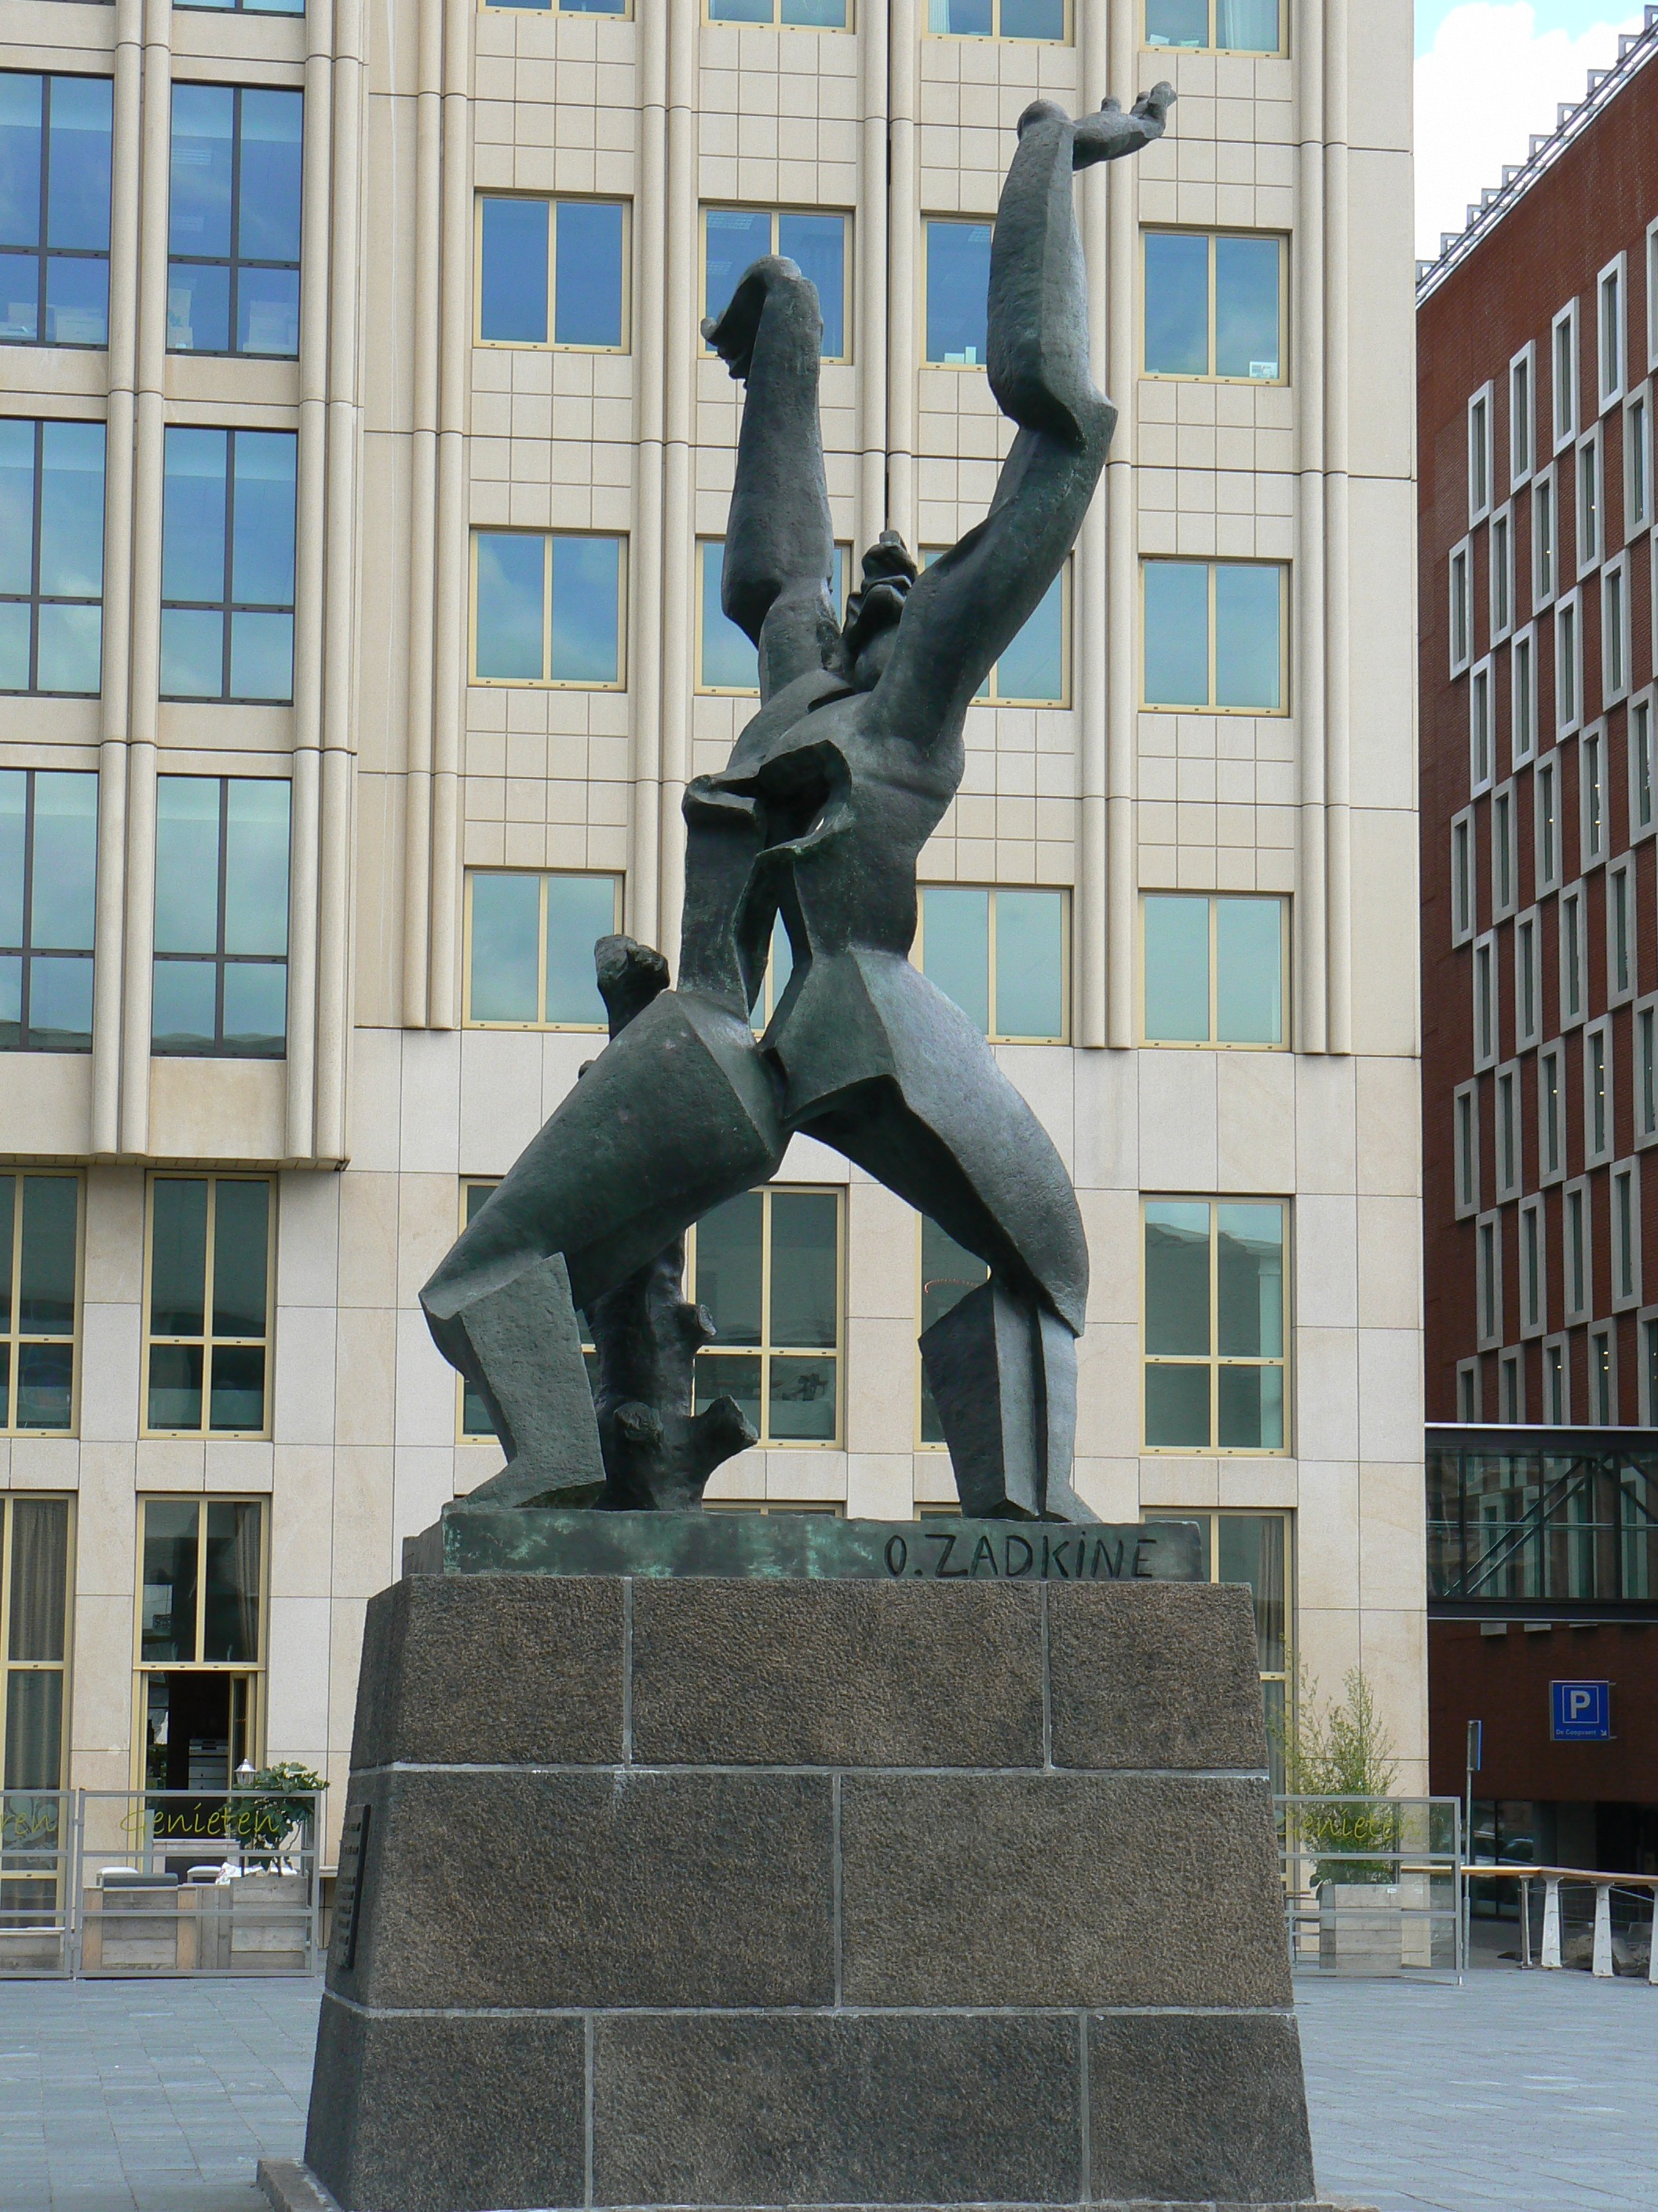
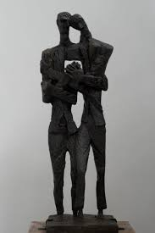
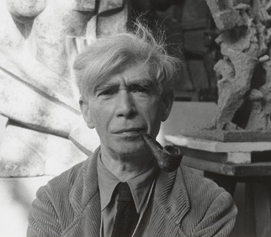

Slide 10
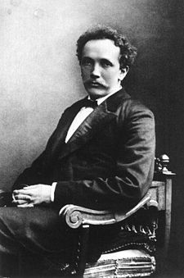
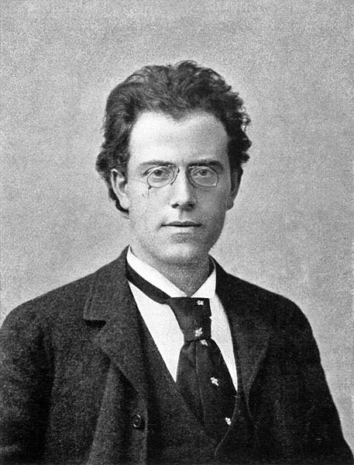
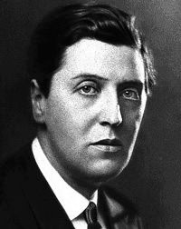
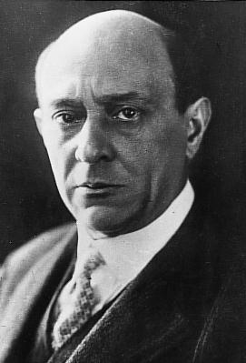
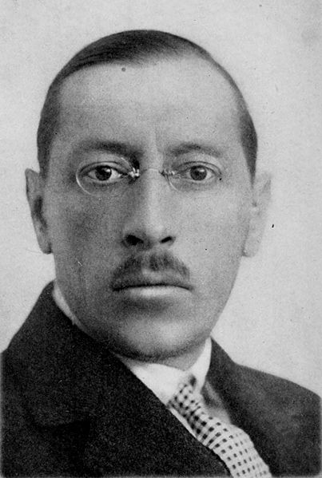
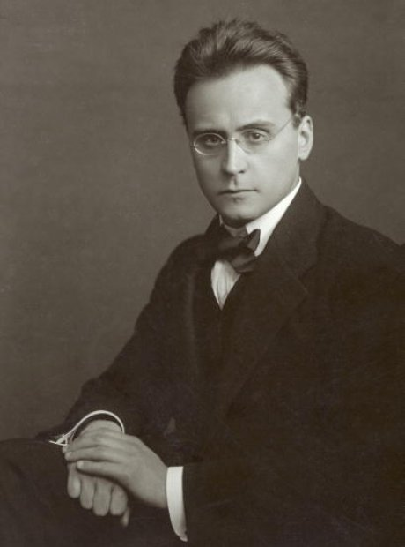
Hudba
pozdní romantismus – Gustav Mahler, Richard Strauss
expresionismus – Druhá vídeňská škola
- Arnold Schönberg
- Alban Berg
- Anton Webern
- kakofonie, dodekafonie
- inspirace folklorem – Igor Stravinskij, balet Svěcení jara

Slide 11
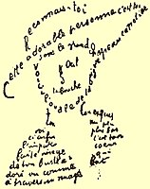
Literatura
futurismus
civilismus
dadaismus
kubismus-kubofuturismus – kaligramy G. Apollinaira

Slide 12
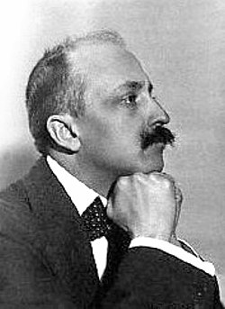
Futurismus
Itálie, 1909
Filippo Tommaso Marinetti (1876-1944)
Manifest futurismu
- šok v uměleckém světě
- odpor k tradicím
- futuristé se distancovali od všech předchůdců
- hledali nový výraz pro pohyb,
- propagovali svět techniky, rychlost, destrukci
- chtěli zlikvidovat harmonii a všechny konvence

Slide 13
1. Chceme zpívat o lásce k nebezpečí, o návyku na energii a odvahu.
2. Kuráž, odvaha a vzpoura budou základními prvky naší poezie.
3. Až dosud literatura oslavovala zamyšlenou nehybnost, extázi a sen. My chceme oslavovat agresívní pohyb, horečnou nespavost, běh, salto mortale, facku a pěst.
4. Tvrdíme, že nádhera světa se obohatila o jednu novou krásu: krásu rychlosti. Závodní automobil se svou nádhernou kapotou a tlustými trubkami podobá hadům s výbušným dechem . . . řvoucí automobil, který jede, jako by letěl na dělovém náboji, je krásnější než Niké ze Samothráky.

Slide 14
5. Chceme skládat hymny na člověka, který drží volant, jehož ideální osa prochází Zemí, která je také vržena do pohybu po své oběžné dráze.
6. Je třeba, aby se básník se zápalem, okázale a velkomyslně snažil o zvýšení nadšeného žáru prvotních prvků
7. Není krása tam, kde není boj. Žádné dílo, které nemá agresivní charakter, nemůže být mistrovským dílem. Poezie musí být prudkým útokem proti neznámým silám, který je donutí, aby se vrhly na kolena před člověkem.
8. Jsme na nejzazším mysu věků! . . . Čas a Prostor včera zemřeli. Žijeme už v absolutnu, protože jsme vytvořili věčnou, všudypřítomnou rychlost

Slide 15
9. Chceme oslavovat válku – jedinou hygienu světa – militarismus, patriotismus, rozbíječské činy anarchistů, krásné myšlenky, pro které se umírá, a pohrdání ženou.
10. Chceme rozbít muzea, knihovny, všechny možné akademie, a bojovat proti moralismu, feminismu a proti každé utilitářské nebo oportunistické podlosti.
11. Budeme opěvat davy, jimiž hýbá práce, rozkoš nebo povstání: budeme opěvat mnohobarevné a polyfonní příboje revolucí v moderních hlavních městech, budeme opěvat vibrující noční žár arzenálů a doků zapálených prudkými elektrickými měsíci, hltavé stanice, požíračky hadů,

Slide 16
kteří kouří, továrny zavěšené na mracích svými zkřivenými stužkami kouře, mosty, které se podobají gigantickým gymnastům přeskakujícím řeky a lesknoucím se na slunci blýskáním nožů, které hrabou na kolejích jako ohromní oceloví oři krocení trubkami, a klouzavý let letadel, jejichž vrtule pleská ve větru jako prapor, jako by tleskala nadšenému davu.
Teorie tzv. osvobozených slov
v Technickém manifestu futuristického písemnictví

Slide 17
Teorie tzv. osvobozených slov
1. Skladba musí býti zrušena a podstatná jména buďtež náhodně dle svého vzniku umístěna. 2. Sloveso budiž užíváno jen v infinitivu, aby se pružně přimklo k podstatnému jménu a nepodřazovalo je spisovatelovu „já" –, které pozoruje nebo si představuje. Jen sloveso v neurčitém způsobu může vystihnouti smysl soustavnosti života a pružnost názoru, který jej proniká. 3. Přídavné jméno musí být odstraněno, aby obnažené podstatné jméno zachovalo svoji význačnou barvitost.

Slide 18
4. Zrušení interpunkce. Když přídavná jména, příslovce a spojky jsou odstraněny, i interpunkce se přirozeně stává zbytečnou, neboť v rozmanitém sledu slohu, který sám sebe tvoří, průtahy způsobené čárkami a tečkami jsou absurdní. K zesílení některých pohybů a naznačení směru buďtež použity matematické a hudební značky x + : – = > <.

Slide 19
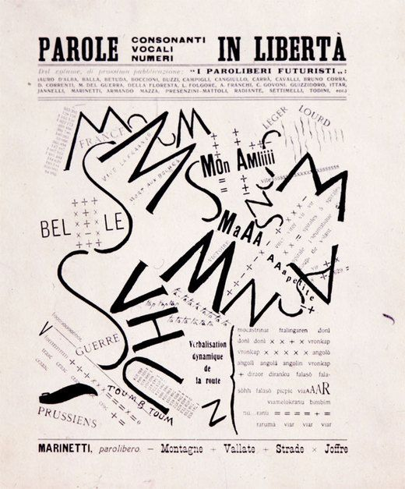
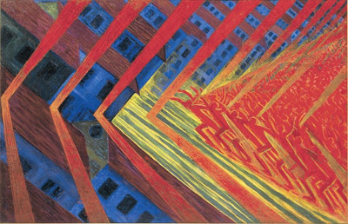
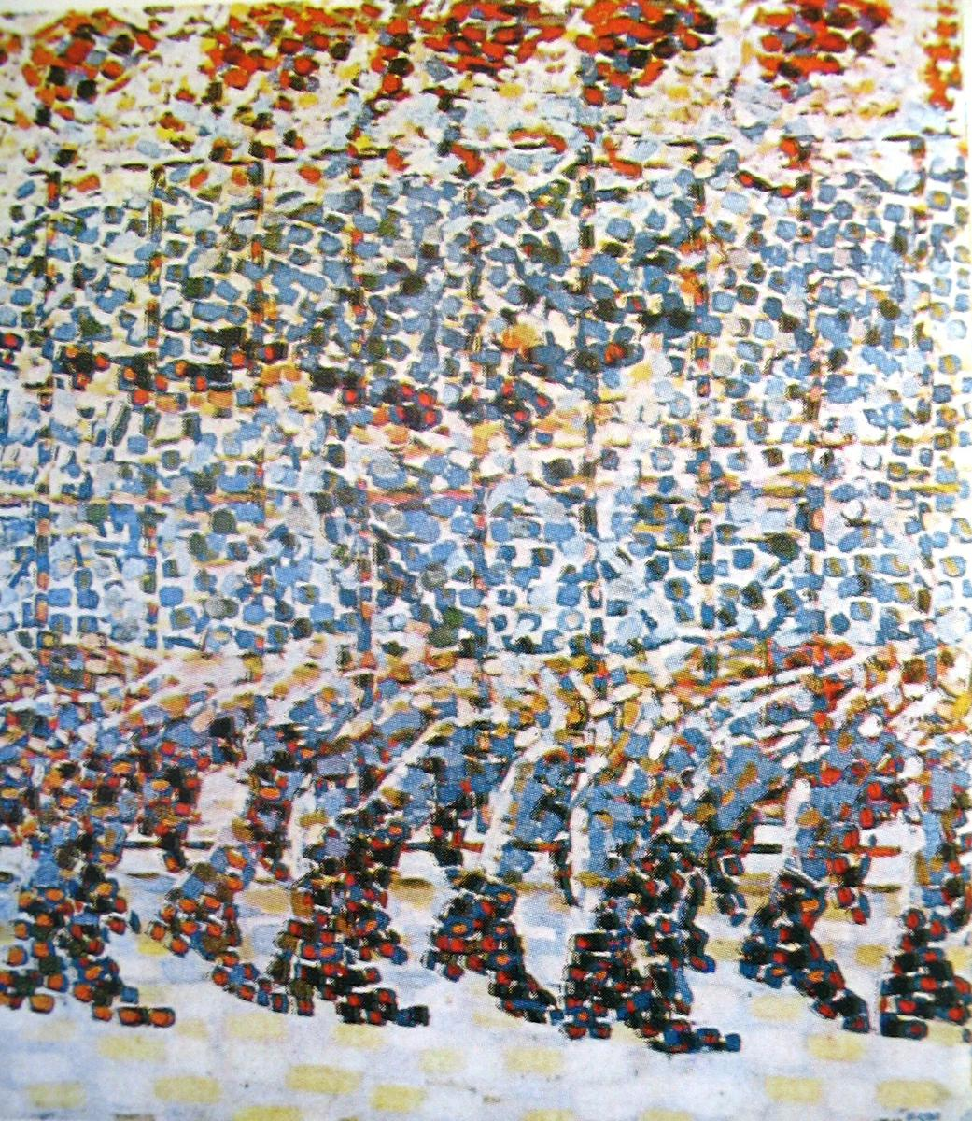
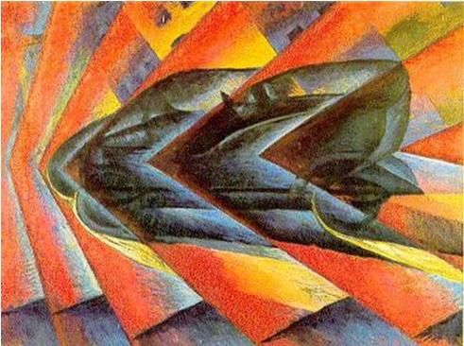
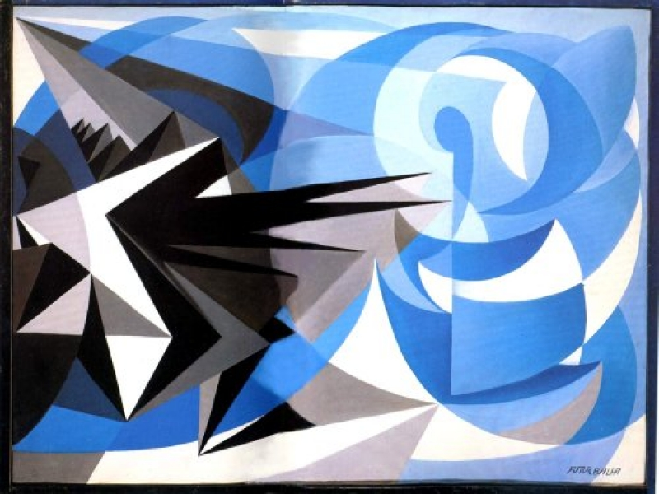
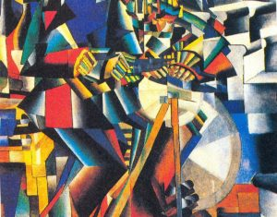

Slide 20
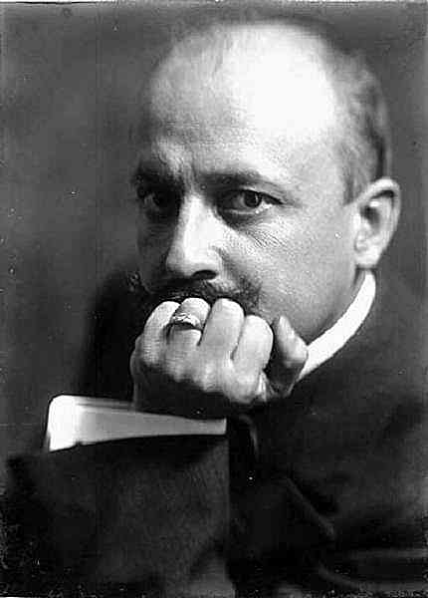
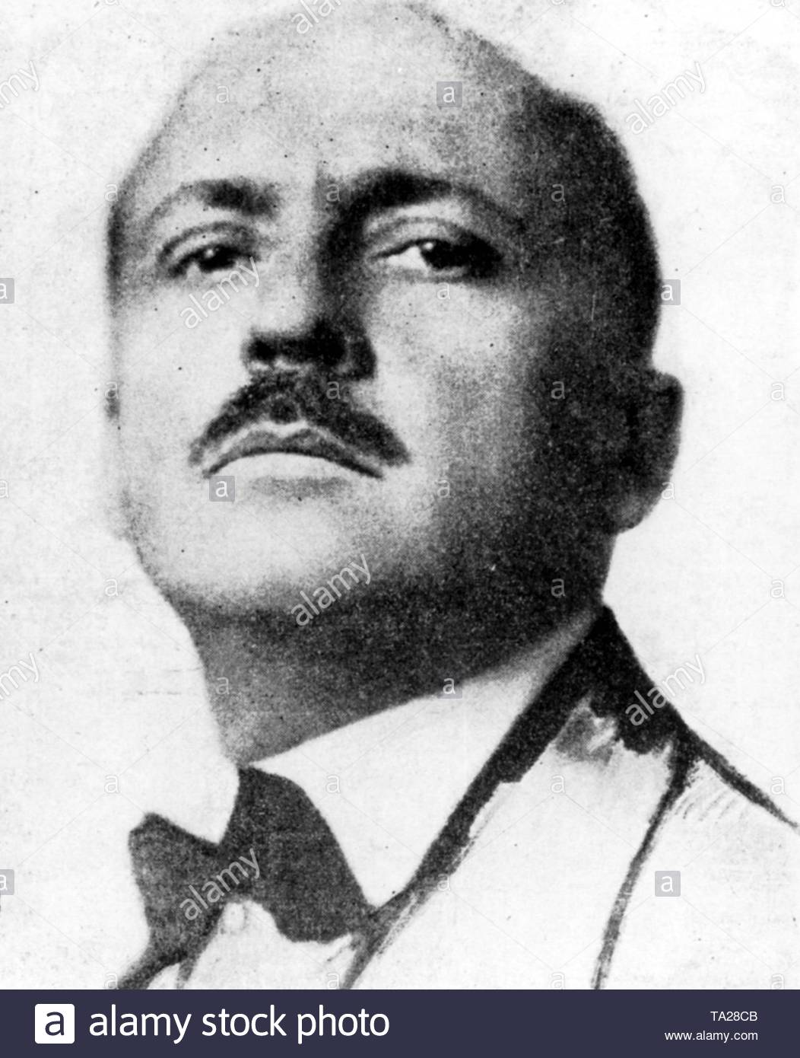
Filippo Tommaso Marinetti
(1876-1944)
nejvýznamnější osobnost futurismu
Marinetti studoval v Paříži.
V roce 1914 agitoval pro vstup Itálie do války.
Během 1. světové války byl důstojníkem u dělostřelectva.

Slide 21
Marinetti svým dílem probudil italskou literaturu z dlouholeté stagnace.
nový směr – propagace ve velkých evropských městech
1921 – Praha
futuristické večery a přednášky
válka jako „jediná hygiena lidstva“ – italský fašismus – Mussolini
Dílo: Zzang tůmp tůmp, sbírka
drama Ohnivý buben
esej Futurismus a fašismus

Slide 22
Futuristické večery
Marinettiho futuristické večery, které byly organizovány především v severoitalských divadelních sálech, přispěly velkou měrou k šíření idejí skupiny. Začínaly zpravidla verbálním ponižováním daného města a urážením místní honorace. Pak byly přečteny manifesty, předvedena futuristická umělecká díla, zahrána futuristická hudba a předvedeny úryvky z futuristických divadelních děl. Představení mohlo být z hlediska Marinettiho hodnoceno jako úspěšné jedině tehdy, když došlo k nepokojům, o kterých informovala alespoň lokální média.

Slide 23
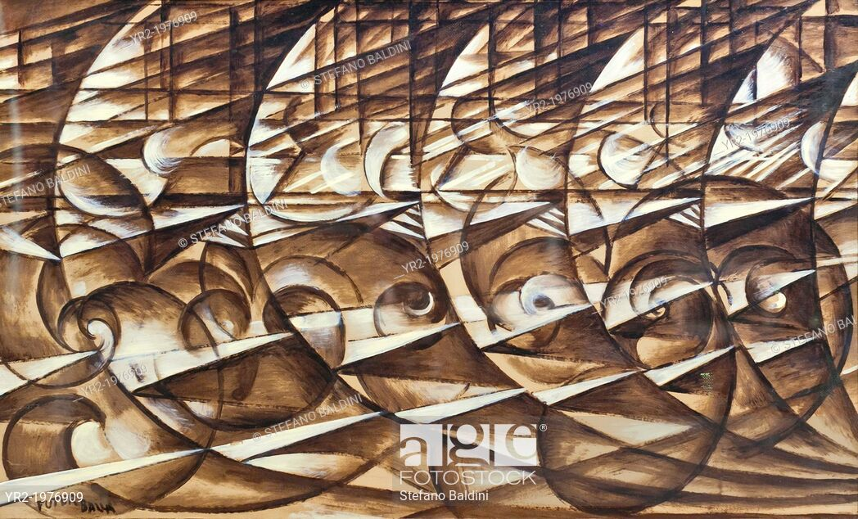

Slide 24
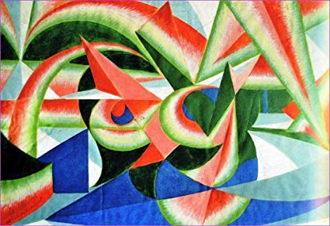
Giacomo Balla

Slide 25
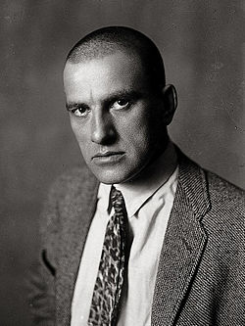
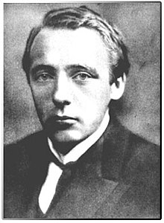
Další představitelé futurismu
Carlo Gavoni
Vladimir Majakovskij (1893-1930)
- podřídil lit. činnost podmínkám v zemi
- hra Mysteria Buff
Velimir Chlebnikov (1885-1922)
- básník, dramatik
- Tvůrce pojmu zaum – vytvářel zaumný jazyk – uměle vytvořený jazyk zaklínadel a magických kouzel se slovy.

Slide 26
Byl znám jako jazykový experimentátor, dal ruskému jazyku nový směr. Většina jeho děl zůstala nedokončená, torzovitá. Preferuje intonační prvek před rytmickým. Čerpal z folklóru a mýtů. Využíval magie čísel. Byl nazýván "básník pro básníky"

